Slide 1
ACADEMIA
CRISTO

Slide 2
Notes:
1. Bienvenida y saludos

Slide 3
Lección 7
La oración
Notes:
2. Introducción breve a la Lección 7
Bienvenida a la última semana de nuestro curso. Esta semana nos enfocaremos en el privilegio que tenemos en la oración.

Slide 4
Oración
Notes:
3. Oración
Comienza con la siguiente oración (o tu propia):
Querido Padre Celestial, te agradecemos que por medio de tu Hijo Jesucristo tenemos acceso completo a ti en oración. Perdónanos todas las veces que no hemos apreciado ese regalo como deberíamos. Recuérdanos diariamente del privilegio que tenemos en la oración. Te lo pedimos en el nombre de Jesús. Amén.

Slide 5
Lección 7: La Oración
Objetivos
1 | Explicar ¿Por qué tenemos acceso completo a Dios en oración?.
2 | Describir la importancia de orar “hágase tu voluntad.”
3 | Reconocer el peligro de pensar que podemos influir la respuesta de Dios.
Notes:
OBJETIVOS DE LA CLASE (1 minuto)
Presente los tres objetivos principales de la lección. Invite a los estudiantes a tomar notas y a tener sus Biblias listas.
1. Explicar ¿Por qué tenemos acceso completo a Dios en la oración?.
2. Describir la importancia de orar “hágase tu voluntad.”
3. Reconocer el peligro de pensar que podemos influir la respuesta de Dios.

Slide 6
¿Qué es la oración?
Notes:
1. ¿Qué es la oración? Deja que los estudiantes contesten

Slide 7
¿Qué es la oración?
En el sentido Amplio: La comunión del corazón con Dios.
En el sentido Estricto: Cuando hablamos con Dios con nuestras bocas o en nuestros pensamientos
Notes:
1. ¿Qué es la oración? Deja que los estudiantes contesten
La oración es nuestra comunicación con Dios. Es la comunión del corazón con Dios. Eso significa, en el sentido más amplio, todo lo que hacemos como creyentes es un tipo de oración a Dios. Todas nuestras acciones, pequeñas y grandes, pueden ser consideradas como oraciones de agradecimiento a nuestro Salvador.
Por lo general, cuando hablamos de la oración, nos estamos refiriendo a orar en un sentido estricto – cuando hablamos con Dios con nuestras bocas o en nuestros pensamientos.

Slide 8
¿Por qué oramos?
Notes:
2. ¿Por qué oramos? Deja que los estudiantes contesten

Slide 9
¿Por qué oramos?
Es un privilegio que Dios nos ha dado.
Es la voluntad de Dios. (1 Tes. 5:17)
Dios nos invita a orar y promote oírnos. (Mateo 7:7)
Tenemos necesidades y otros tienen necesidades. (Salmo 50:15)
Notes:
2. ¿Por qué oramos? Deja que los estudiantes contesten
La oración es un privilegio que Dios nos ha dado. Nos ama de tantas formas y sabe que necesitamos estar en comunión con Él. No podemos hallar paz aparte de la comunión con Dios.
Oramos porque es la voluntad de Dios. Oren sin cesar. 1 Tesalonicenses 5:17.
Oramos porque Dios nos invita a orar y promete oírnos. Pidan, y se les dará, busquen, y encontrarán, llamen y se les abrirá. Mateo 7:7
Oramos porque tenemos necesidades para llevar a Dios y oramos porque otros tienen necesidades. Invócame en el día de la angustia; yo te libraré, y tú me honrarás. Salmo 50:15

Slide 10
Tenemos acceso completo a Dios en la oración. ¿Por qué?
Notes:
3. Tenemos acceso completo a Dios en la oración. ¿Por qué? Deja que los estudiantes contesten

Slide 11
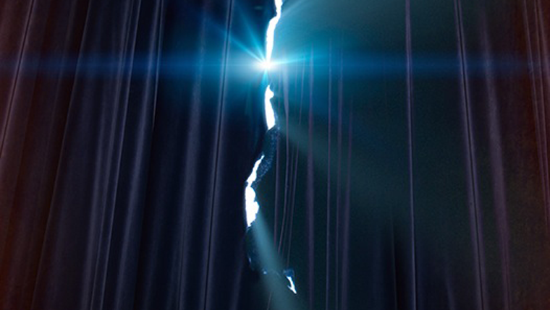
Tenemos acceso completo a Dios en la oración
Notes:
3. Tenemos acceso completo a Dios en la oración. ¿Por qué? Deja que los estudiantes contesten
Como fue mencionado en el video, nosotros tenemos el gran privilegio de orar a Dios gracias a Jesús. El abrió las líneas de comunicación, permitiéndonos acudir a él libremente y sin temor. Cada oración de los creyentes es escuchada por nuestro Dios amoroso porque Jesús ha reparado nuestra relación con él.
Hebreos 10:19-23 ¹⁹ Hermanos, puesto que con toda libertad podemos entrar en el Lugar Santísimo por la sangre de Jesucristo, ²⁰ por el camino nuevo y vivo que él nos abrió a través del velo, es decir, de su propio cuerpo, ²¹ y puesto que tenemos un gran sacerdote al frente de la casa de Dios, ²² acerquémonos con un corazón sincero, y con la plena seguridad de la fe, con el corazón purificado de una mala conciencia, y con el cuerpo lavado en agua pura.²³ Mantengamos firme y sin fluctuar la esperanza que profesamos, porque fiel es el que prometió.
Efesios 3:12 En [Cristo] y mediante la fe en él podemos acercarnos a Dios con libertad y confianza.

Slide 12
Efesios 3:12
En [Cristo] y mediante la fe en él podemos acercarnos a Dios con libertad y confianza.
Notes:
Efesios 3:12 En [Cristo] y mediante la fe en él podemos acercarnos a Dios con libertad y confianza.

Slide 13
¿Debemos orar a otros mediadores, santos o imágenes?
Notes:
4. ¿Debemos orar a otros mediadores, santos o imágenes?

Slide 14
1 Timoteo 2:5-6
Porque hay un solo Dios y un solo mediador entre Dios y hombres, que es Jesucristo hombre
1 Juan 2:1-2
Si alguno ha pecado, temenos un abogado ante el Padre, a Jesucristo el justo. Y él es la propiciación por nuestros pecados; y no solamente por los nuestros, sino también por los de todo el mundo.
Notes:
4. ¿Debemos orar a otros mediadores, santos o imágenes?
1 Timoteo 2:5-6 Porque hay un solo Dios y un solo mediador entre Dios y los hombres, que es Jesucristo hombre,
1 Juan 2:1,2 Hijitos míos, les escribo estas cosas para que no pequen. Si alguno ha pecado, tenemos un abogado ante el Padre, a Jesucristo el justo. Y él es la propiciación por nuestros pecados; y no solamente por los nuestros, sino también por los de todo el mundo.

Slide 15
¿Debemos orar a otros mediadores, santos o imágenes?
No. Jesús es el único mediador entre Dios y los hombres.
Por eso, oramos en el nombre de Jesús, con fe en Jesús nuestro Salvador.
Notes:
4. ¿Debemos orar a otros mediadores, santos o imágenes?
Jesucristo es el único mediador entre Dios y los hombres, el único que murió y resucitó al tercer día entre los muertos para darnos vida eterna. Por causa de Jesús, no hay necesidad de pasar por otras vías para llevar nuestras peticiones a Dios. Tenemos acceso directo a Él.
Por eso, oremos en el nombre de Jesús. Orar en el nombre de Jesús significa orar a Dios con fe en Jesús como nuestro Salvador; así estamos revestidos de la justicia de Cristo y nuestras oraciones son aceptables para Dios por causa de Jesús

Slide 16
Lección 7: La Oración
Objetivos
1 | Explicar ¿Por qué tenemos acceso completo a Dios en oración?.
2 | Describir la importancia de orar “hágase tu voluntad.”
3 | Reconocer el peligro de pensar que podemos influir la respuesta de Dios.

Slide 17
¿Cómo oramos?
1 Juan 5:14
Y ésta es la confianza que tenemos en él: si pedimos algo según su voluntad él nos oye.
Mateo 6:9-10
Por eso, ustedes deben orar así: Padre Nuestro, que está en los cielos, santificado sea tu nombre. Venga tu reino. Hágase tu voluntad, en la tierra como en el cielo.
Notes:
1. ¿Cómo oramos?
Tenemos comunicación directa con Dios y Él promete escuchar nuestras oraciones y las contestará. Sea una oración de petición, de alabanza, acción de gracias o de arrepentimiento, Dios desea que llevemos todo a Él en oración.
1 Juan 5:14 Y ésta es la confianza que tenemos en él: si pedimos algo según su voluntad, él nos oye.
Mateo 6:9-10 Por eso, ustedes deben orar así: Padre nuestro, que estás en los cielos, santificado sea tu nombre. Venga tu Reino. Hágase tu voluntad, en la tierra como en el cielo.
Deseamos orar en la voluntad de Dios.

Slide 18
¿Por qué es tan importante pedir que se haga la voluntad de Dios en nuestras oraciones?
Notes:
2. ¿Por qué es tan importante pedir que se haga la voluntad de Dios en nuestras oraciones? Deja que los estudiantes contesten

Slide 19
La voluntad de Dios
A menudo sabemos la voluntad de Dios (ejemplo: pedir el perdón de pecados)
Pero muchas veces no sabemos (ejemplo: cuando alguien está enfermo)
Una actitud de recibir lo que Dios quiera dar
Él siempre obra para el bien
Notes:
2. ¿Por qué es tan importante pedir que se haga la voluntad de Dios en nuestras oraciones? Deja que los estudiantes contesten
A menudo cuando oramos, sabemos cuál es la voluntad de Dios y tenemos la confianza de que Él cumplirá sus promesas (por ejemplo, cuando pedimos el perdón de pecados). La Palabra también nos guía a orar por cosas espirituales como la fe, el Espíritu Santo y un amor creciente por los demás.
Sin embargo, muchas veces no sabemos cuál es la voluntad de Dios (como cuando alguien está enfermo). Puede ser su voluntad sanar a la persona o usar esa enfermedad para llevar a esa persona a las bendiciones de la vida eterna en el cielo. En esos momentos es bueno decir en la oración: “que se haga tu voluntad” o “que no se haga mi voluntad sino la tuya”.
Esta actitud demuestra nuestra disposición a recibir lo que Dios quiera, sabiendo que es para el bien de aquellos que le aman. Es una expresión de fe. Estamos confesando que solo Dios sabe lo que es mejor para nosotros.

Slide 20
Lucas 22:41-42
Luego, se apartó de ellos a una distancia como de un tiro de Piedra, y allí se arrodilló y oró. Y decía: Padre, si quieres, haz que pase de mí esta copa; pero que no se haga mi voluntad, sino la tuya.
Notes:
Algunas veces las personas oran a Dios como si ellos pudieron controlar a Dios. Piensan que, si sólo oran con la fe suficiente, Dios sanará a sus seres queridos de sus enfermedades. A ellos se les olvida que sólo Dios sabe qué es lo mejor para su ser querido, y si él quiere llevarlo a su hogar Celestial en ese momento, él lo hará.
Ejemplo de Jesús: Lucas 22:41-42 Luego, se apartó de ellos a una distancia como de un tiro de piedra, y allí se arrodilló y oró. Y decía: Padre, si quieres, haz que pase de mí esta copa; pero que no se haga mi voluntad, sino la tuya.

Slide 21
Pedimos la voluntad de Dios con confianza
Dios nos oye (1 Juan 5:14)
Dios siempre obra para el bien (Romanos 8:28)
Dios nos cuida. (Mateo 6:25-34)
Notes:
Dios siempre responde a nuestras oraciones según su propia sabiduría. Es muy importante recordar que Dios nunca abandona a sus hijos. Él sabe todo de nosotros; por lo tanto, sabe también lo que necesitamos para esta vida y para la vida eterna.
1 Juan 5:14 ¹⁴ Y ésta es la confianza que tenemos en él: si pedimos algo según su voluntad, él nos oye.
Romanos 8:28 ²⁸ Ahora bien, sabemos que Dios dispone todas las cosas para el bien de los que lo aman, es decir, de los que él ha llamado de acuerdo a su propósito. No se preocupen.
Mateo 6:15-34 Miren las aves…Acaso no valen ustedes mucho más que ellas? Observen lo lirios… pues si Dios viste así la hierba… no hará mucho más por ustedes?

Slide 22
Lección 7: La Oración
Objetivos
1 | Explicar ¿Por qué tenemos acceso completo a Dios en oración?.
2 | Describir la importancia de orar “hágase tu voluntad.”
3 | Reconocer el peligro de pensar que podemos influir la respuesta de Dios.

Slide 23
Muchas personas creen que
el ayuno y las vigilias persuadirán a que Dios conteste a sus oraciones más rápido y más de acuerdo a lo que ellos quieren.
¿Por qué es ésta una creencia peligrosa e incorrecta?
Notes:
1. Muchas personas creen que el ayuno y las vigilias persuadirán a que Dios conteste a sus oraciones más rápido y más de acuerdo a lo que ellos quieren. ¿Por qué es ésta una creencia peligrosa e incorrecta?

Slide 24
La oración es poderosa porque… Dios
Isaías 65:24 Antes de que me pidan ayuda, yo les responderé; no habrán terminado de hablar cuando ya los habré escuchado.
Salmos 19:14 Tú Señor, eres mi roca y mi redentor; ¡agrádate de mis palabras y de mis pensamientos!
Notes:
1. Muchas personas creen que el ayuno y las vigilias persuadirán a que Dios conteste a sus oraciones más rápido y más de acuerdo a lo que ellos quieren. ¿Por qué es ésta una creencia peligrosa e incorrecta?
La oración es poderosa únicamente porque nuestro Dios Todopoderoso y amoroso está deseoso y es capaz de contestar a nuestras oraciones. La oración no es poderosa porque así lo decretamos. Confiamos que Dios nos está escuchando y que va a contestar según su santa voluntad, no según nuestras exigencias y demandas.
Isaías 65:24 Antes de que me pidan ayuda, yo les responderé; no habrán terminado de hablar cuando ya los habré escuchado.
Salmos 19:14 Tú Señor, eres mi roca y mi redentor; ¡agrádate de mis palabras y de mis pensamientos!

Slide 25
Tenemos acceso directo a Dios
Notes:
Tenemos acceso directo a Dios. Es imposible tener más acceso porque ya lo tenemos. Efesios 2:18 dice: “Por medio de Él, unos y otros tenemos acceso al Padre en un mismo Espíritu.” El decir que tenemos que hacer algo para tener más acceso es insultar a Jesús y su obra.

Slide 26
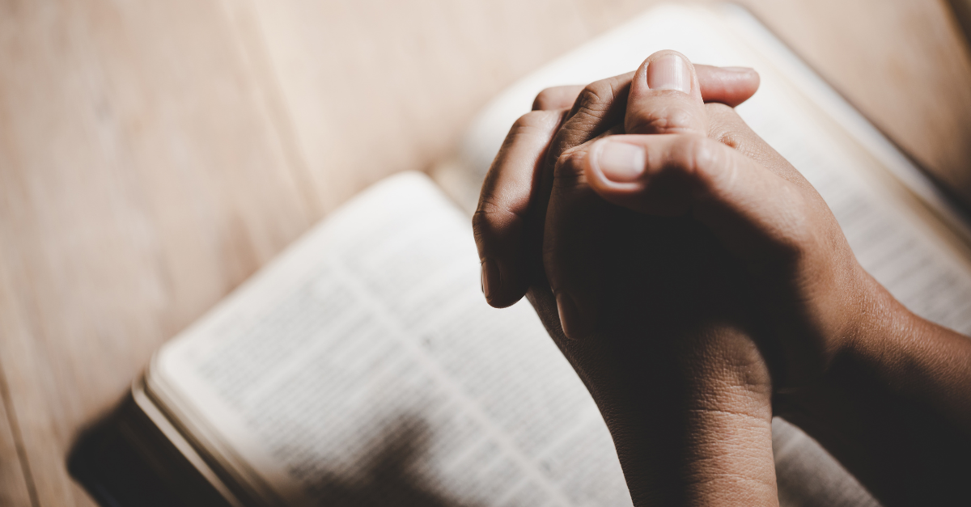
Dios tiene toda la gloria
Notes:
3. No tenemos que añadir algo para ser escuchado mejor en nuestras oraciones. Cuando pensamos que necesitamos añadir algo a nuestras oraciones de manera que sean escuchadas favorablemente por Dios, podemos ser tentados a pensar: “Porque yo hice esto, Dios contestó mi oración en la manera que yo quería que contestara”. Esta mentalidad está basada en el orgullo pecaminoso.
Dios es sabio y está obrando para nuestro bien. Cuando las personas realizan ayunos o hacen vigilias para tratar de influenciar las decisiones de Dios, a ellos se les olvida que Dios es más sabio de lo que ellos son y que él tiene su bienestar eterno en mente cuando él contesta sus oraciones. Un creyente debe orar humildemente, entendiendo que Dios responderá de la mejor manera aun si nosotros no podemos ver esa realidad en el momento.

Slide 27
Algunas personas creen que
si nosotros pedimos por algo y no recibimos lo que pedimos, es nuestra propia culpa porque no tenemos la suficiente fe.
Dios ciertamente quiere que le pidamos por cosas sin dudar (Santiago 1:2-8), pero esa no es toda la historia.
Notes:
2. Algunas personas creen que si nosotros pedimos por algo y no recibimos lo que pedimos, es nuestra propia culpa porque no tenemos la suficiente fe. Dios ciertamente quiere que le pidamos por cosas sin dudar (Santiago 1:2-8), pero esa no es toda la historia. Lea las siguientes historias para aprender más sobre la oración.

Slide 28
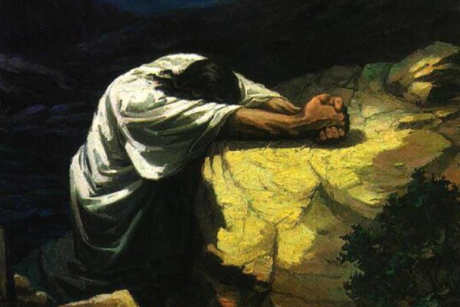
Mateo 26:36-46
Notes:
Mateo 26:36-46. Jesús oró perfectamente. Nosotros no podemos orar mejor que como Él lo hizo o con más “fe ” que la que Él tuvo. Sin embargo, Él aun oró: “que se haga tu voluntad”. Y la oración de Jesús no fue contestada en la manera que Él oró. Él quiso que la copa fuera tomada de él, pero no fue así.

Slide 29
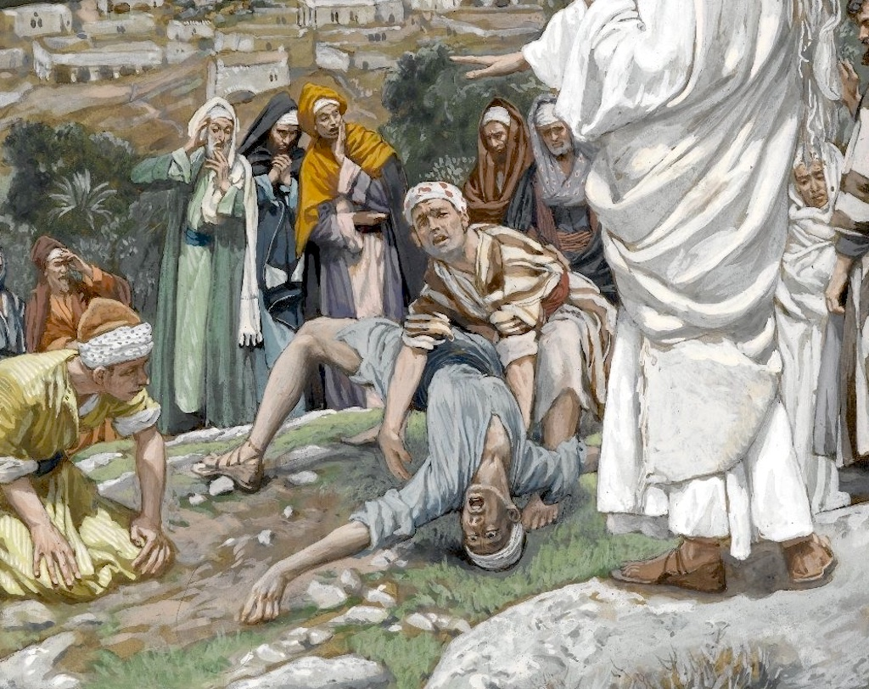
Marcos 9:14-27
Notes:
Marcos 9:14-27. Jesús no contesta nuestras oraciones a causa de nuestro buen comportamiento o la fuerza de nuestra fe. Jesús contesta nuestras oraciones porque él es nuestro buen y amoroso Dios.

Slide 30
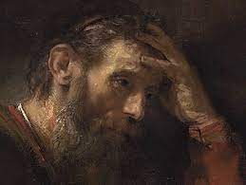
2 Corintios 12:7-9
Notes:
2 Corintios 12:7-9. Pablo oró fervientemente que Dios quitara su aguijón de la carne, pero Dios no lo hizo, no porque la fe de Pablo era débil, sino porque Dios sabía que era lo mejor para Pablo.

Slide 31
Los cristianos pueden llevar sus peticiones a Dios con la seguridad de que él las oirá, y las responderá de la mejor manera y en el mejor momento.
Notes:
Los cristianos pueden llevar sus peticiones a Dios con la seguridad de que él las oirá, y las responderá de la mejor manera y en el mejor momento.

Slide 32
El Proyecto Final
11. ¿Por qué tenemos acceso completo a Dios en oración?
12. ¿Por qué es peligro y erróneo pensar que nosotros podemos influir la respuesta de Dios a nuestras oraciones con el ayuno o vigilias?
Notes:
Les invito a empezar ya el Proyecto final!

Slide 33
Tarea
en el grupo de WhatsApp
Notes:
2. Encargar la tarea para la Lección 8:
Ver el siguiente video de instrucción: https://www.youtube.com/watch?v=VsuaXQ6GH9A
Responder a las siguientes preguntas:
¿Qué consuelo hay en llamar a Dios: “Padre Nuestro?
Mencione dos cosas que usted aprendió sobre el Padre nuestro en el video.
Leer Mateo 6:5-15.

Slide 34
Oración o bendición
Notes:
Conclusión: (5 minutos)
Una oración o una bendición

Slide 35
ACADEMIA
CRISTO

